Slide 1
utilizando deep learning para auxiliar o processo de detecção de leucemia linfoide aguda
Pesquisador: Leonardo Santos Miranda​
Orientador: Mário Augusto Pazoti​
2019​

Slide 2
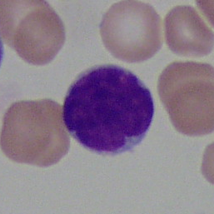
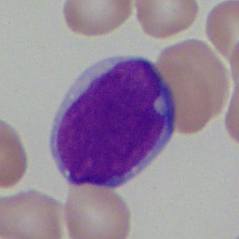
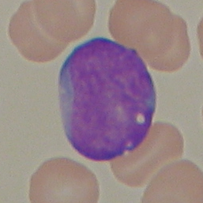
Contextualização e Problemática
L1
L2
O câncer de sangue Leucemia
A Leucemia Linfoide Aguda e seus subtipos
L3

Slide 3
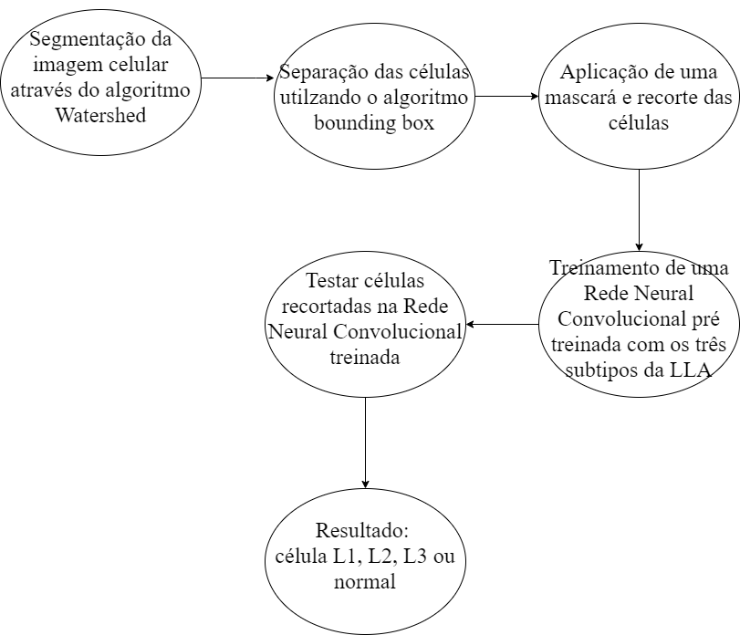
Objetivo

Slide 4
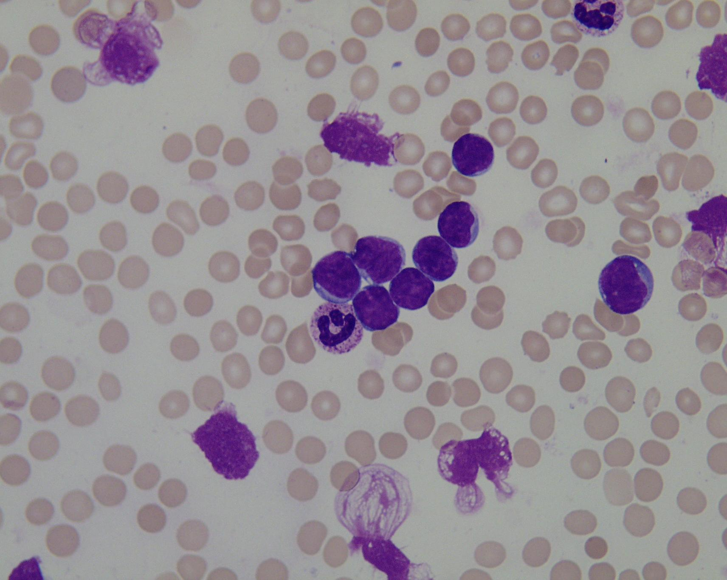
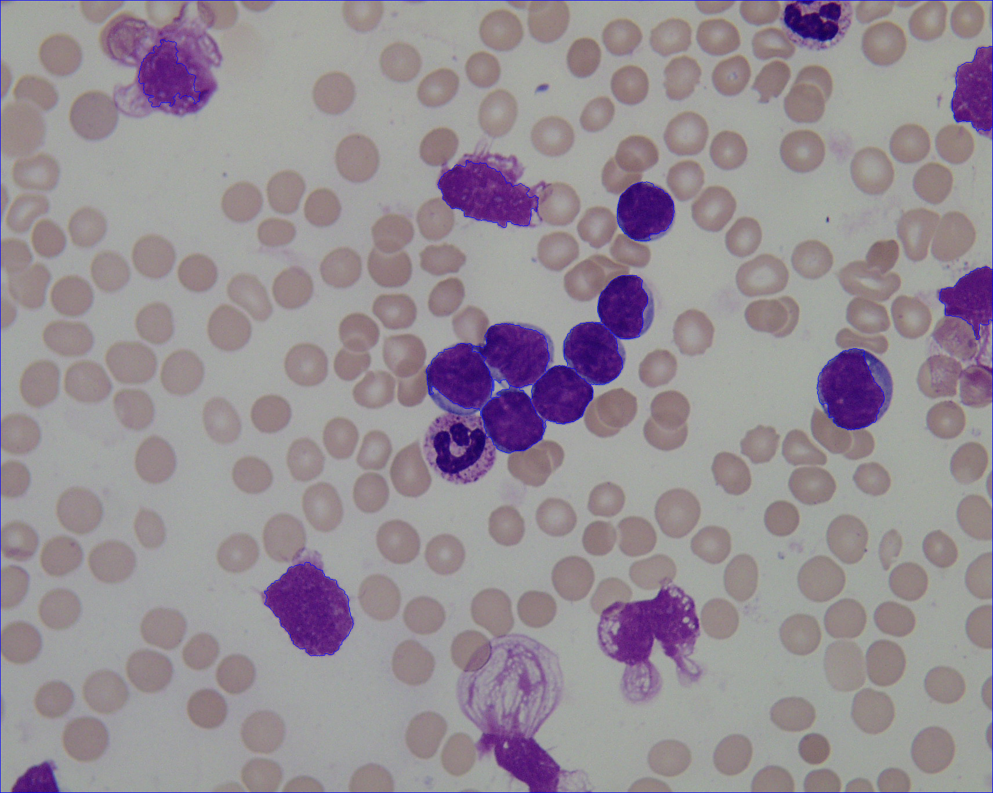
Após a segmentação com Watershed

Slide 5
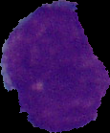
Após o recorte através do método boundingbox e a aplicação da máscara

Slide 6
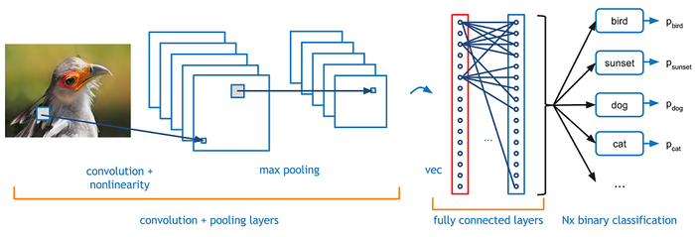
Rede Neural Convolucional...
Imagem retirada da internet (EletricalLibrary)

Slide 7
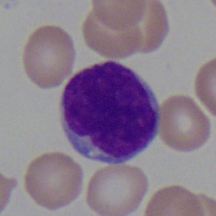
Aquisição das imagens
ALL-IDB: The acute lymphoblastic leukemia image database for image processing; (Disponibilizado publicamente na internet)​

Slide 8
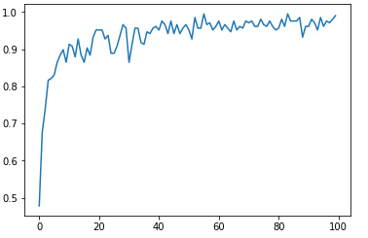
Conclusão e resultados esperados
No protótipo, foi treinado uma rede neural para uma classificação binária: Célula leucêmica ou normal e foi obtido uma acurácia em torno de 97%

Slide 9
Referências
R. D. Labati, V. Piuri, e F. Scotti, “All-IDB: The acute lymphoblastic leukemia image database for image processing”, in 2011 18th IEEE International Conference on Image Processing, Brussels, Belgium, 2011, p. 2045–2048.

